Slide 1
SEMINÁRIO ENADE 2017

Slide 2
Let’s review some concepts
PONTOS COMENTADOS
LEI SINAIS
PORTARIA Nº 40/2017
EDITAL ENADE 2017
SISTEMA ENADE E SIGA
PARTICIPAÇÃO DISCENTES
CRONOGRAMA
DÚVIDAS E ESCLARECIMENTOS

Slide 3
About this template
POR QUE AVALIAR A EDUCAÇÃO SUPERIOR?
Trata-se de um compromisso do Governo Federal instituído em lei e previsto na Constituição Federal, uma vez que é sua função zelar pela qualidade na Educação.
Os instrumentos de avaliação são definidos em legislação específica.
Diretoria de Avaliação Institucional - UFJF
ENADE 2017

Slide 4
About this template
AVALIAÇÃO DA EDUCAÇÃO SUPERIOR NO BRASIL
O Sistema Federal de Educação é avaliado de acordo com a Lei nº 10.861/2004 - Sistema Nacional de Avaliação da Educação Superior (Sinaes).
Avaliação dos cursos de graduação: identifica o projeto formativo e as condições de ensino ofertadas aos estudantes, em especial as relativas ao perfil do corpo docente, `as instalações físicas e `a organização didático-pedagógica.
Diretoria de Avaliação Institucional - UFJF
ENADE 2017

Slide 5
About this template
INSTRUMENTOS DE AVALIAÇÃO DO SINAES
Avaliação Institucional
Avaliação externa (comissão de avaliadores do Inep)
Autoavaliação (responsabilidade das Comissões Próprias de Avaliação - CPA.
Avaliação da Graduação
Avaliação externa de cursos (comissão de avaliadores do Inep)
Enade: avalia os cursos através de avaliação de desempenho discente.
Anasem: avaliação dos discentes do curso de Medicina.
Diretoria de Avaliação Institucional - UFJF
ENADE 2017

Slide 6
About this template
INDICADORES DE QUALIDADE DA EDUCAÇÃO SUPERIOR
Portaria Normativa nº 40/2007:
São indicadores de qualidade, calculados pelo Inep, com base nos resultados do Enade e demais informações:
cursos superiores: Conceito Preliminar de Curso (CPC);
instituições de educação superior: Índice Geral de Cursos (IGC);
desempenho de estudantes: conceito obtido a partir dos resultados do Enade.
Os indicadores de qualidade são expressos em escala contínua de cinco níveis, em que os níveis iguais ou superiores a 3 indicam qualidade satisfatória.
Diretoria de Avaliação Institucional - UFJF
ENADE 2017

Slide 7
About this template
EXAME NACIONAL DO DESEMPENHO DE ESTUDANTE - Enade
PORTARIA NORMATIVA Nº 40/2007 :
Componente curricular obrigatório dos cursos de graduação.
O histórico escolar do estudante registra a situação de regularidade com o Enade.
Conceito de 1 a 5 – se houver conceito 1 ou 2, abre-se diligência;
Curso que não participa do Enade recebe avaliação in loco;
Contribui para avaliar os cursos de graduação por meio da verificação das competências, habilidades e conhecimentos desenvolvidos pelos estudantes.
Diretoria de Avaliação Institucional - UFJF
ENADE 2017

Slide 8
About this template
EXAME NACIONAL DO DESEMPENHO DE ESTUDANTE - Enade
Periodicidade das provas
Aplicado a concluintes das áreas de cursos superiores e tecnólogos, conforme o ciclo do Enade: (ciclo trienal)
Ano I - Saúde, Ciências Agrárias e áreas afins;
Ano II - Ciências Exatas, Licenciaturas e áreas afins;
Ano III - Ciências Sociais Aplicadas, Ciências Humanas e
áreas afins.
Os ingressantes também são inscritos, para fins de análise do Inep.
Diretoria de Avaliação Institucional - UFJF
ENADE 2017

Slide 9
In two or three columns
QUEM É INSCRITO NO ENADE
IRREGULARES:
Estudantes habilitados no Enade de anos anteriores que, por qualquer razão, permaneceram em situação irregular e não foram dispensados pelo MEC.
INGRESSANTES:
Estudantes matriculados que iniciaram o curso em 2017 e que tenham cumprido até 25% da CH mínima do currículo até o último dia de retificação (não realizam o Enade).
CONCLUINTES:
Estudantes com expectativa de conclusão de curso até julho de 2018 ou que tenham cumprido 80% ou mais da CH mínima do currículo até o dia da retificação.
Diretoria de Avaliação Institucional - UFJF
ENADE 2017

Slide 10
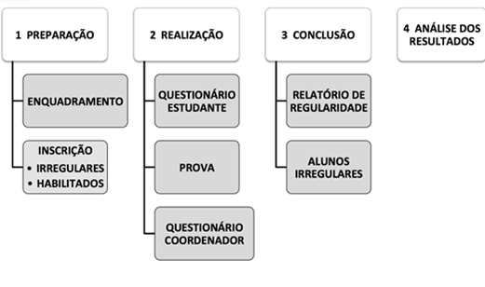
ETAPAS E RESPONSABILIDADES
Diretoria de Avaliação Institucional - UFJF
ENADE 2017

Slide 11
About this template
EDITAL Nº 26 - ENADE 2017 INOVAÇÕES
Enquadramento - PI só enquadra os cursos do ciclo Enade 2017; todos os coordenadores conseguem verificar Irregulares sem precisar de enquadramento.
Sugerir Inscritos - A inscrição dos estudantes habilitados pelo Inep, oriunda de informações do Censo da Educação Superior, deve ser utilizada como sugestão, cabendo ao coordenador de curso a seleção e a inscrição dos estudantes aptos para o Enade, bem como a exclusão daqueles que não atendem às condições para participação.
Efetivação do cadastro pelo aluno - O coordenador inscreve e o aluno acessa o sistema para confirmação do cadastro.
Diretoria de Avaliação Institucional - UFJF
ENADE 2017

Slide 12
You can also split your content
RESPONSABILIDADES E AÇÕES DOS COORDENADORES DE CURSO
Edital Enade 2017:
Comunicar e instruir os alunos de seu respectivo curso;
Gerar as listas no SIGA;
Realizar a inscrição dos estudantes irregulares, ingressantes e concluintes no Sistema Enade;
Incluir estudantes habilitados para o Enade 2017 que não estejam na lista disponibilizada pelo Inep, desde que justificada a razão da inclusão, que deve ser feita pelo nº de CPF do estudante;
Excluir estudantes que não estejam na lista do Inep e que não estejam habilitados no Enade 2017 para o curso relacionado da IES, desde que justifiquem a razão da exclusão;
Informar os dados acadêmicos dos estudantes, quando estes não estiverem na lista do Censo da Educação Superior;
Avisar o estudante inscrito que ele precisa efetivar o cadastro a partir do dia 14/08/17.
Diretoria de Avaliação Institucional - UFJF
ENADE 2017

Slide 13
Our process is easy
SIGA – GERAÇÃO DAS LISTAGENS
PASSO 1: Ingressantes
PASSO 2: Concluintes
PASSO 3: Verificação
PASSO 4: Exportar dados
(planilhas separadas)
* Alunos trancados
Diretoria de Avaliação Institucional - UFJF
ENADE 2017

Slide 14
You can also split your content
SISTEMA ENADE
Orientações do sistema:
Para acessar o sistema, os coordenadores de curso têm de realizar um cadastro de senha.
Após seguir os passos, o Inep envia um e-mail de confirmação com uma senha provisória; o coordenador deve solicitar ao sistema a função “recuperar senha”.
Diretoria de Avaliação Institucional - UFJF
ENADE 2017

Slide 15
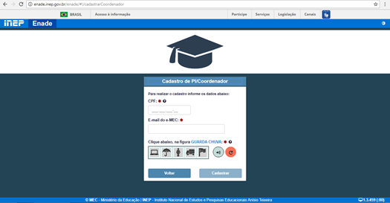
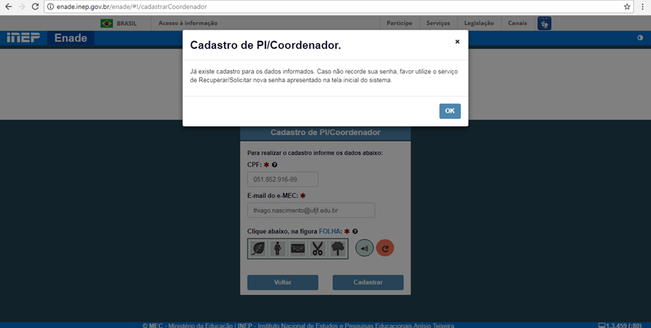
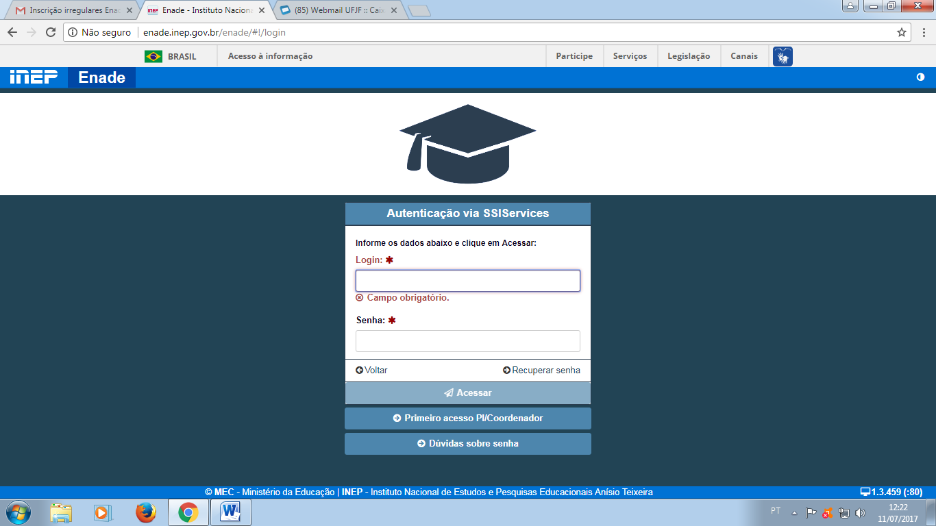
You can also split your content
SISTEMA ENADE
Diretoria de Avaliação Institucional - UFJF
ENADE 2017

Slide 16
You can also split your content
RESPONSABILIDADES DO ESTUDANTE
Portaria Normativa nº 40/2007, Art. 33-J, e Edital nº 26/2017 imputam aos estudantes a responsabilidade de:
Tomar ciência do Edital nº 26/2017;
Efetuar o cadastro no Sistema Enade, observando todas as normais legais do Edital, inclusive aquelas que dizem respeito a casos especiais;
Verificar se o cadastro foi concluído com sucesso;
Se cursar duas graduações e estiver habilitado para ambas, escolher, no momento do cadastro, o curso pelo qual realizará o Exame;
Preencher o Questionário do Estudante;
Comparecer à prova ciente de todas as regras para a sua aplicação.
Diretoria de Avaliação Institucional - UFJF
ENADE 2017

Slide 17
You can also split your content
REALIZAÇÃO DO EXAME
Preenchimento do Questionário do Estudante – das 10h do dia 28/08/2017 às 23h59min do dia 26/11/2017.
É obrigatório para que o estudante tenha conhecimento do local do Exame;
O estudante que não preencher o Questionário ficará em situação irregular no Enade 2017, mesmo que tenha realizado o Exame.
Preenchimento do Questionário do Coordenador – das 10h do dia 27/11/2017 às 23h59min do dia 08/12/2017.
Diretoria de Avaliação Institucional - UFJF
ENADE 2017

Slide 18
You can also split your content
DISPENSA NO SISTEMA ENADE
A dispensa é um recurso disponível para estudantes que não participarem da prova;
Devem apresentar a solicitação de dispensa de acordo com o Art. 33-J da Portaria nº 40/2007 e o Edital nº 26/2017;
A solicitação de dispensa deve conter documento comprobatório do impedimento de participação, conforme Edital nº 26/2017;
O coordenador de curso julga a solicitação e deve registrar o resultado do processo de dispensa no Sistema Enade, de 22/12/2017 a 31/01/2018 (o sistema só aceita casos de alunos que preencheram o Questionário do Estudante);
Estudantes com pedidos de dispensa indeferidos podem solicitar recurso ao Inep;
Os estudantes em condição irregular ficam impedidos de colar grau e devem ser inscritos no Enade do ano seguinte (sendo dispensados da prova).
Diretoria de Avaliação Institucional - UFJF
ENADE 2017

Slide 19
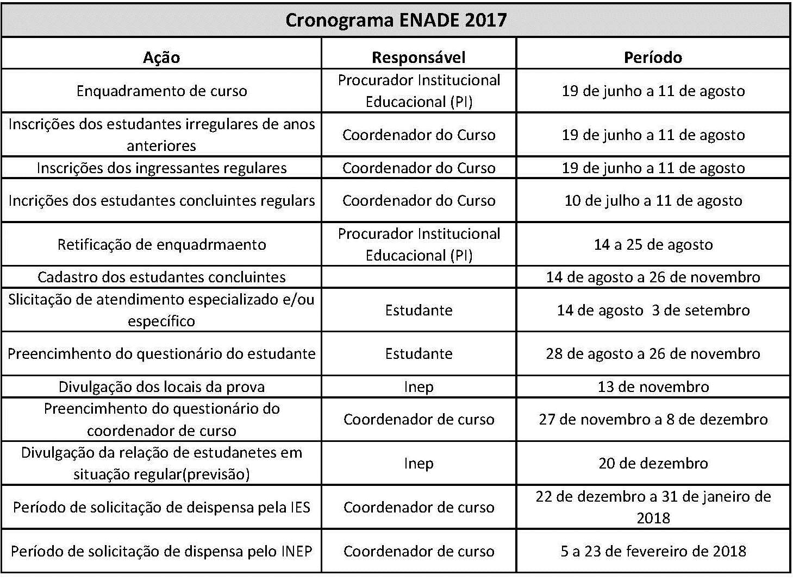
You can also split your content
CALENDÁRIO ENADE
Disponível no site www.ufjf.br/diavi
Diretoria de Avaliação Institucional - UFJF
ENADE 2017

Slide 20
You can also split your content
RELATÓRIOS
O Inep divulga anualmente:
Relatório de Presença - por curso que lista os alunos em situação regular junto ao Enade num determinado ano.
Relatórios de Curso, de IES e Síntese de Área - informações estatísticas agrupadas por curso, IES e área de avaliação por ano.
Conceito Enade, o desempenho (mínimo, máximo, média, mediana, desvio-padrão, etc.) dos estudantes na prova, a percepção dos estudantes sobre a prova (% de respostas do questionário de percepção sobre a prova por item), os resultados da Análise do Questionário do Estudante (incluindo % de respostas desse questionário por item) e as estatísticas das questões da prova (% de acertos das questões objetivas e média das notas nas questões discursivas).
Diretoria de Avaliação Institucional - UFJF
ENADE 2017

Slide 21
Obrigada pela atenção!
DÚVIDAS E ESCLARECIMENTOS
Site do Inep
http://portal.inep.gov.br/web/guest/inicio
.Diretoria de Avaliação Institucional
http://www.ufjf.br/diavi/

